Slide 1
사방신
사흉수표함

Slide 2
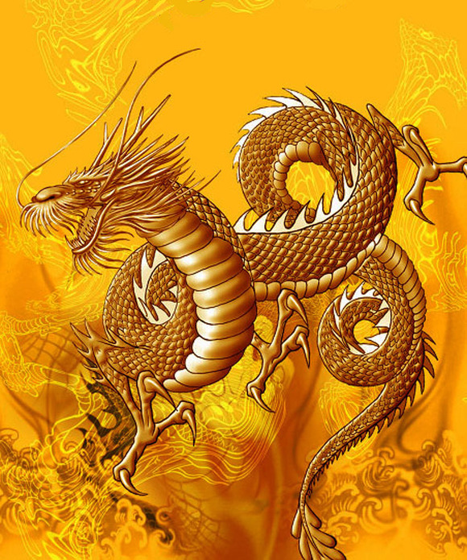
사방신이란?
사방신는 동서남북을 지키는 수호령이다 (청룡,백호,주작,현무 등)

Slide 3
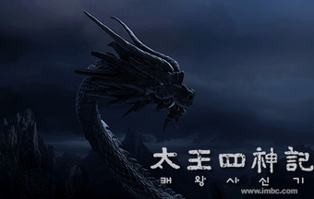
청룡
동의 신방신 청룡!! 구름을 다스리는 신방신 중 하나이다 그래서 중앙신수의 힘으로 번개를 쓴다

Slide 4
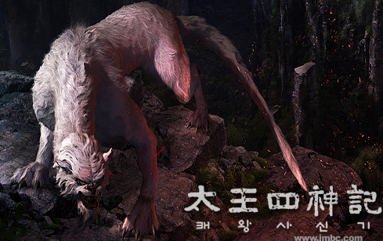
백호
서의 신방신 백호!! 서의 수호신이자 바람을 다스리는 신방신이다 중앙신수의 힘으로 땅을 지배한다

Slide 5
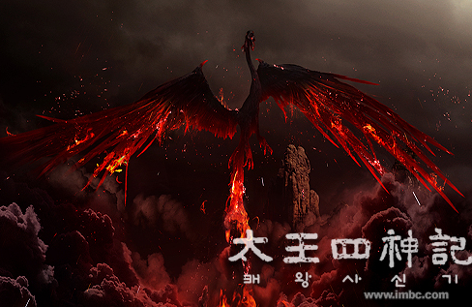
주작
남의주작은 흑주작과 그냥 주작 이 따로이다 주작은 마음이 두 개여서 분노를 하면 흑주작으로 변하게된다. 중앙사방신의 힘으로 화염을 다스린다

Slide 6
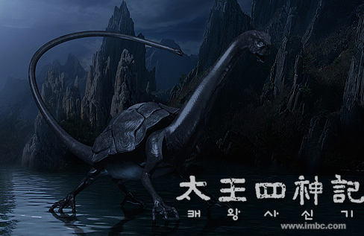
현무
북의 현무!! 현무는 뱀과 거북이가 합체랄까? 머 이상하게 생긴 신수이다 중앙방신의 힘으로 비를 다스린다

Slide 7
황룡
황룡은 모든 사방신들의 중앙!! 빛이라는 존재이다 황룡은 인간을 사랑해 인간들을 지키려는 마음이 있다

Slide 8
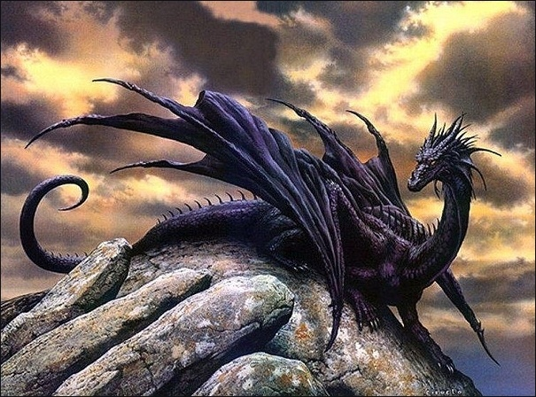
사흉수
사신수를 따라하려다 오히려 신수의 능력이 타락한 신수 사흉수이다 그들도 중앙신이 있으며 4가지의 신수로나누어있다 서쪽에 거의 모여 다닌다

Slide 9
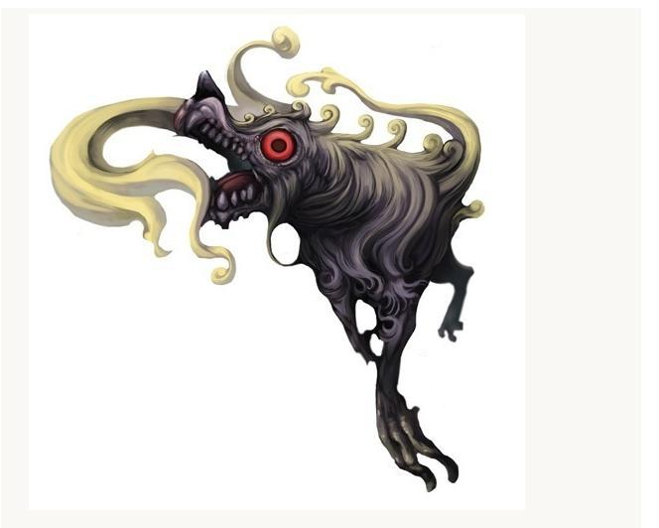
혼돈
사흉수 중 에서 가장 못생긴 혼돈 개의몸을 하고있으며 식탐 밖에는 아무것도 못한다

Slide 10
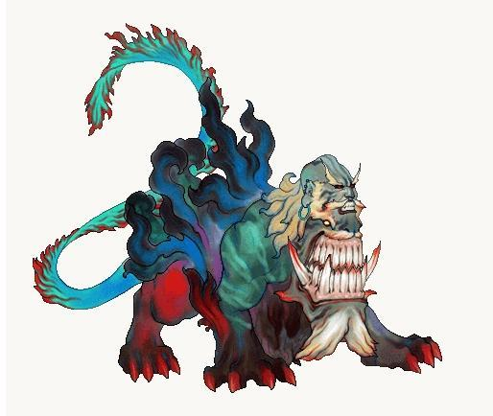
도올
도올은 사람의 얼굴과 짐승의 몸을 가지고 있는 사흉수이다 그래서 평화를 어지렵히고 규칙을 지키지 안는다

Slide 11
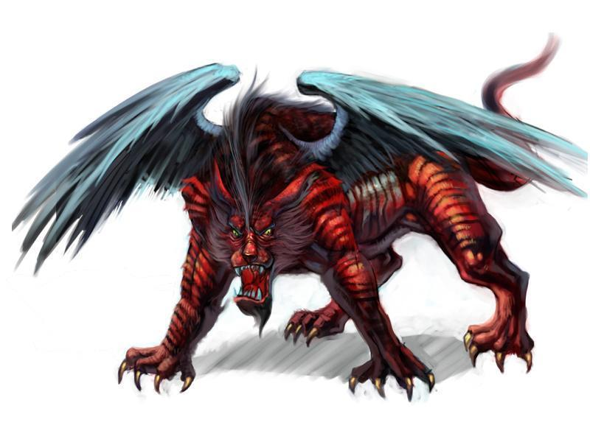
궁기
궁기는 날개달린 호랑이 이다 그래서인지 착한 사람은 죽이고 나쁜사람을 도와 준다

Slide 12
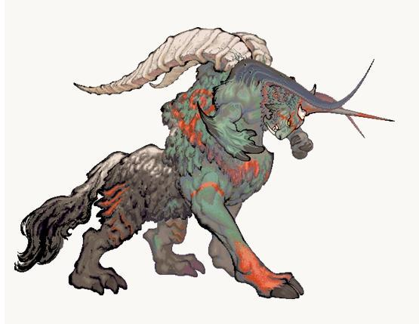
도철
도철은 사람의 얼굴과 양의 몸을 가지고 있으며 노예들처럼 괴롭히며 죽이는 것을 좋아한다

Slide 13
흑룡
흑룡은 사흉수의 중앙신 그래서인지 황룡이랑도 붙었다는 소문이있다 그래도 황룡한테 봉인을 당해 4개로 나누어졌다는 전설이다

